Slide 1
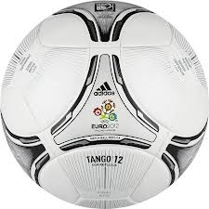
Asosijacija

Slide 2
VEZNJAK
A1
NAPADAČ
B1
NAPADAČ
C1
FC BARCELONA
KONAČNO
ŠPANJOLAC
A2
BRAZILAC
B2
ARGENTINAC
C2
2012. NAJBOLJI IGRAČ EUROPI
A3
BROJ 11
B3
4 PUTA OSVOJIO ZLATNU LOPTU
C3
BROJ 8
A4
CUDNA FRIZURA
B4
BROJ 10
C4
ANDRES INIESTA
A
NEYMAR JR.
B
LIONEL MESSI
C

Slide 3
KRAJ

